Slide 1

商
务
写
作
4.8 编写规章制度

Slide 2

前
言
没有规矩不成方圆

Slide 3
单元任务
学习目标
目录
CATALOG
资讯交流
任务实施
总结反馈

Slide 4
01
单元任务

Slide 5

根据公司发展战略要求，山东四海商务有限公司决定设立客服部，请为公司拟成立的客服部门编写规章制度。

Slide 6
02
学习目标

Slide 7

1.能够撰写保证公司正常运转所必需的符合本公司实际的规章制度；
2.能够灵活运用多层条文式、通篇条文式等正文写作方式。
能力目标
1掌握规章制度的不同种类、内容要求；
2.了解规章制度的写作特点、格式规范、语体风格；
3.掌握文体结构和内容结构；
4.掌握具体文种写作技巧。
知识目标
素质目标
1.培养学生具备团队合作能力；
2.培养学生具备实事求是、脚踏实际的工作作风；
3.培养学生具备独立解决问题的能力。

Slide 8
03
资讯交流

Slide 9
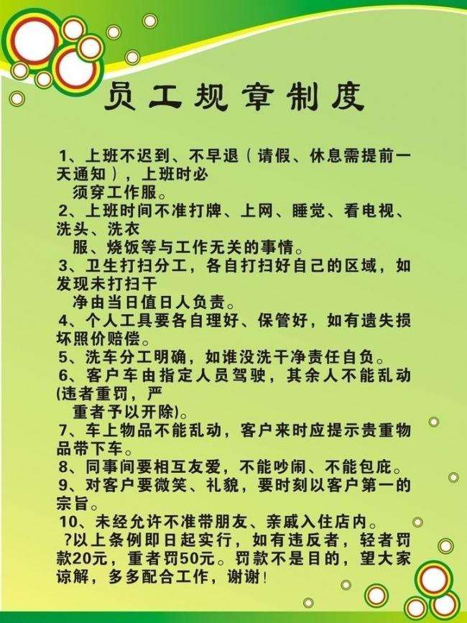
01
案例呈现
02
案例分析
03
案例思考
04
案例延伸
年
度
工
作
概
述
年
度
工
作
概
述
年
度
工
作
概
述
年
度
工
作
概
述
年
度
工
作
概
述

Slide 10
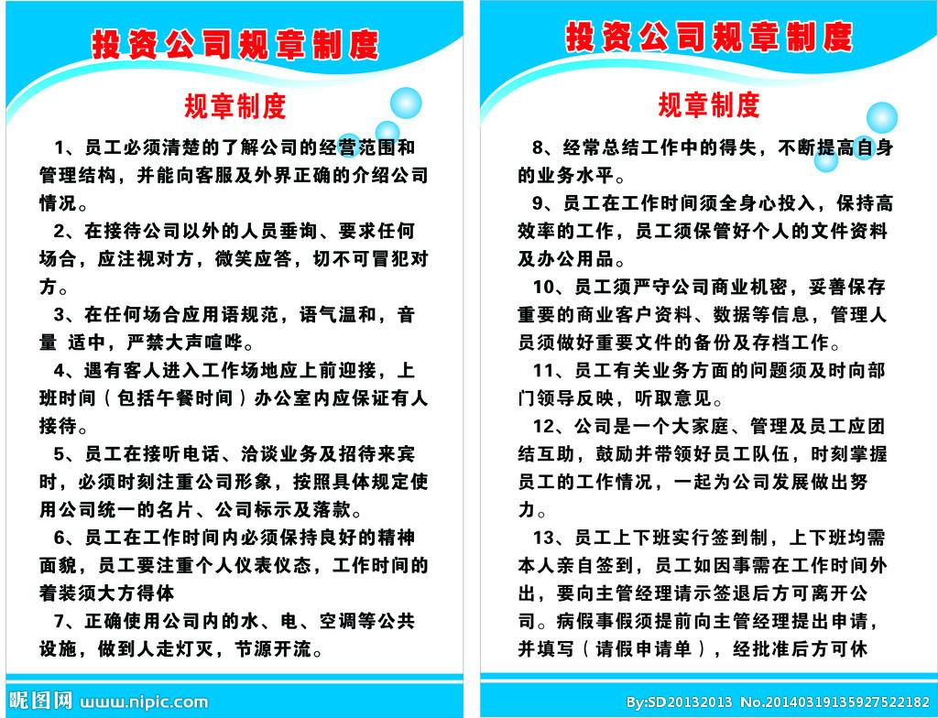
一、认识规章制度
规章制度是国家机关、社会团体、企事业单位，为了维护正常的工作、劳动、学习、生活的秩序，保证国家各项政策的顺利执行和各项工作的正常开展，依照法律、法令、政策而制订的具有法规性或指导性与约束力的应用文，是各种行政法规、章程、制度、公约的总称。

Slide 11
二、规章制度类型
行政法规类
制度类
章程类
公约类

Slide 12
三、规章制度结构
规章制度的标题一般由单位名称、内容、文种组成。如《XXX市房地产市场管理细则》等。单位名称，或是规章制度适用的单位或范围，或是制定、颁布单位的名称。
标题

Slide 13
四、注意问题
1．体式的规范性。
2．规章制度用语简洁、平易、严密，在格式上，不论是章条式，还是条款式，本质上都是采用逐章条的写法，条款层次由大到小依次可分为七级：编、章、节、条、款、目、项。最为常见的以章、条、款三层组成。
3．严密性。
4．有些规章制度加上“基本”一词，如“基本规程”、“基本制度”等，表示这是带有普遍性、原则性的规定。
5．有些规章制度加上“试行”、“暂行”、“草案”等词，表示这些规章制度颁发后又发现一些情况，但全面修改的条件还不成熟，只能加上一些内容作为原定规章制度的补充部分。

Slide 14


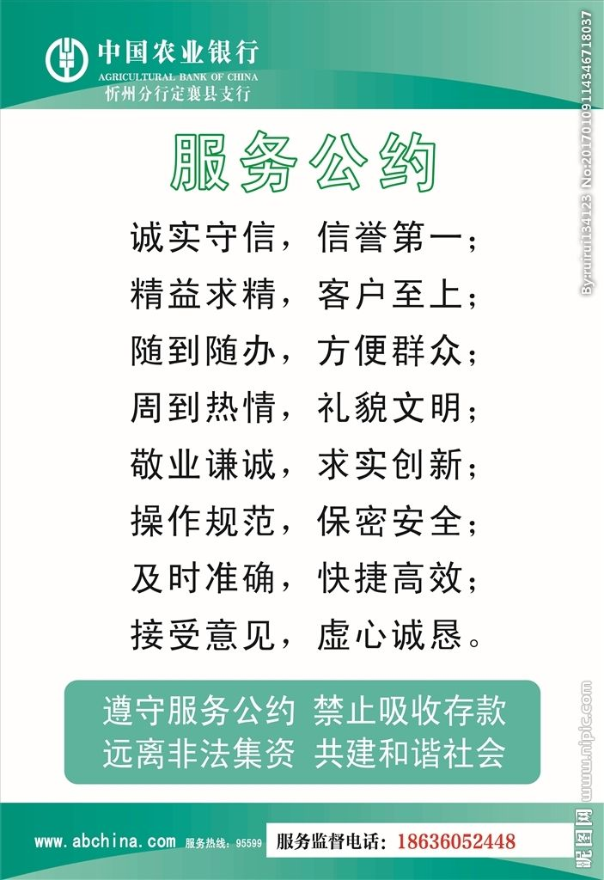
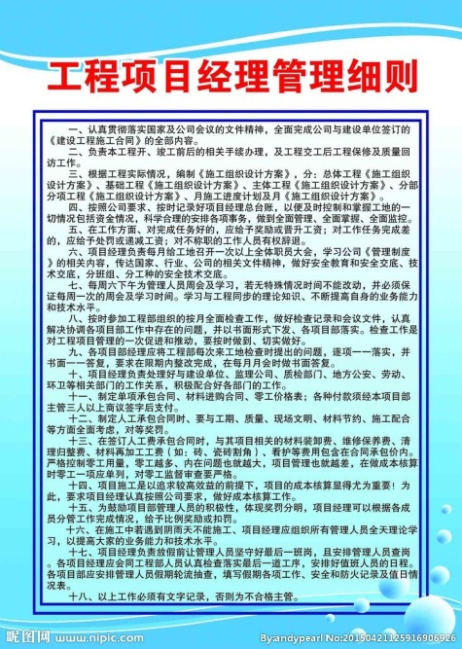
五、具体写作技巧
（一）条例
（二）规定
（三）办法
（四）规则
（五）守则
（六）公约
（七）制度
（八）章程
（九）细则

Slide 15
04
任务实施

Slide 16




根据导入材料，我们代表公司客服部在各自的计算机上来完成客服部管理制度的编写。 （注意语言的组织和段落格式的应用）

Slide 17
05
总结反馈

Slide 18
01
02
03
师生评价
呈现标准
新的任务

Slide 19
谢
谢
观
看
THANKS FOR WATCHING !

